Slide 1
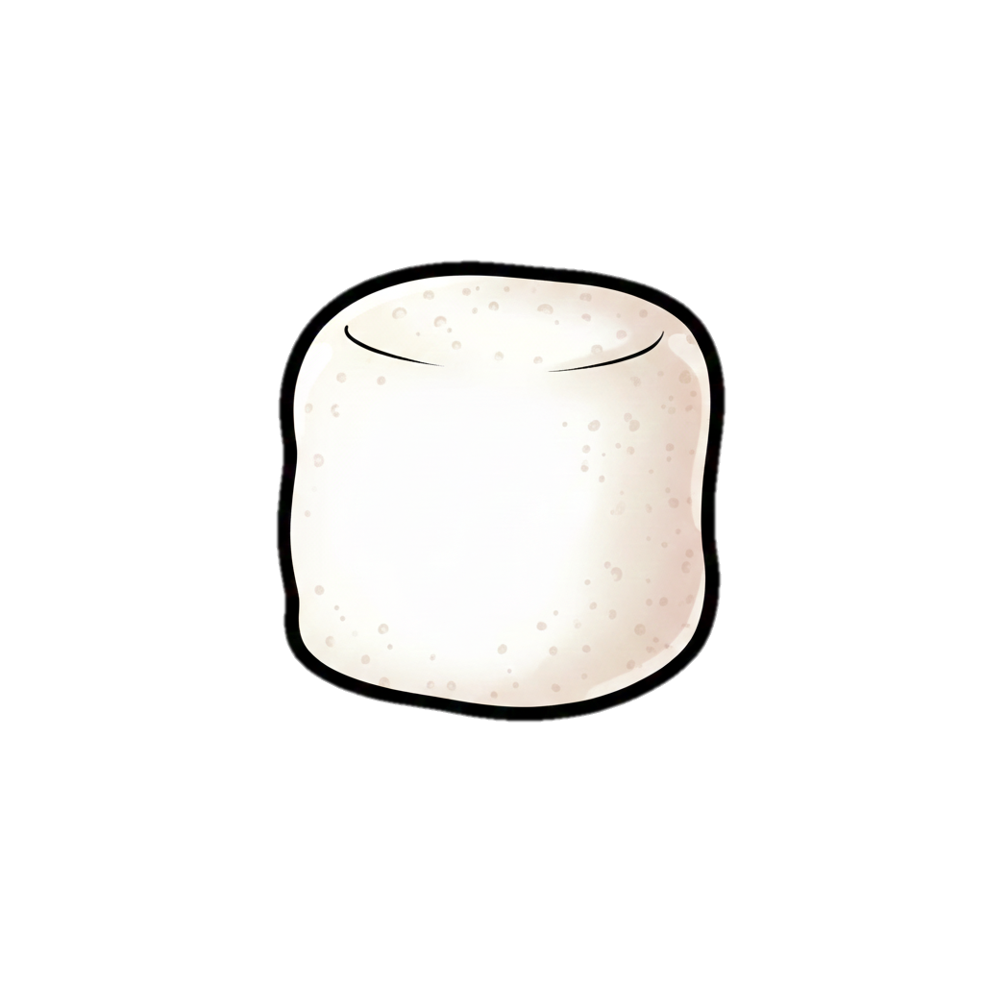
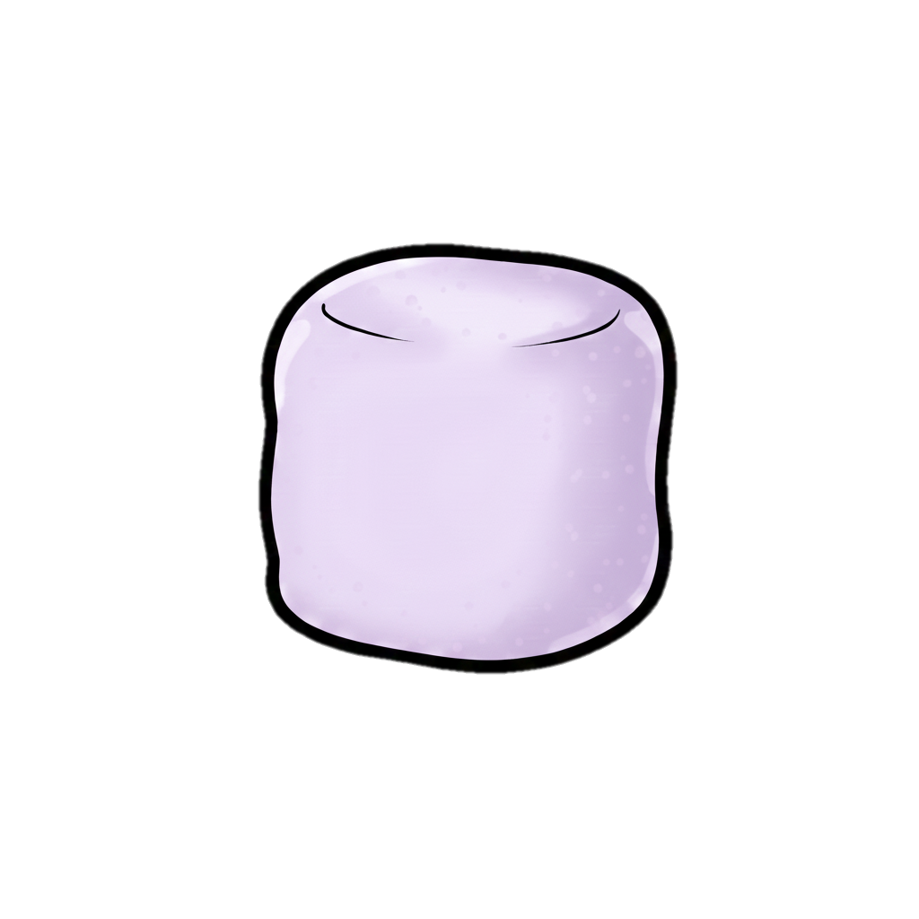
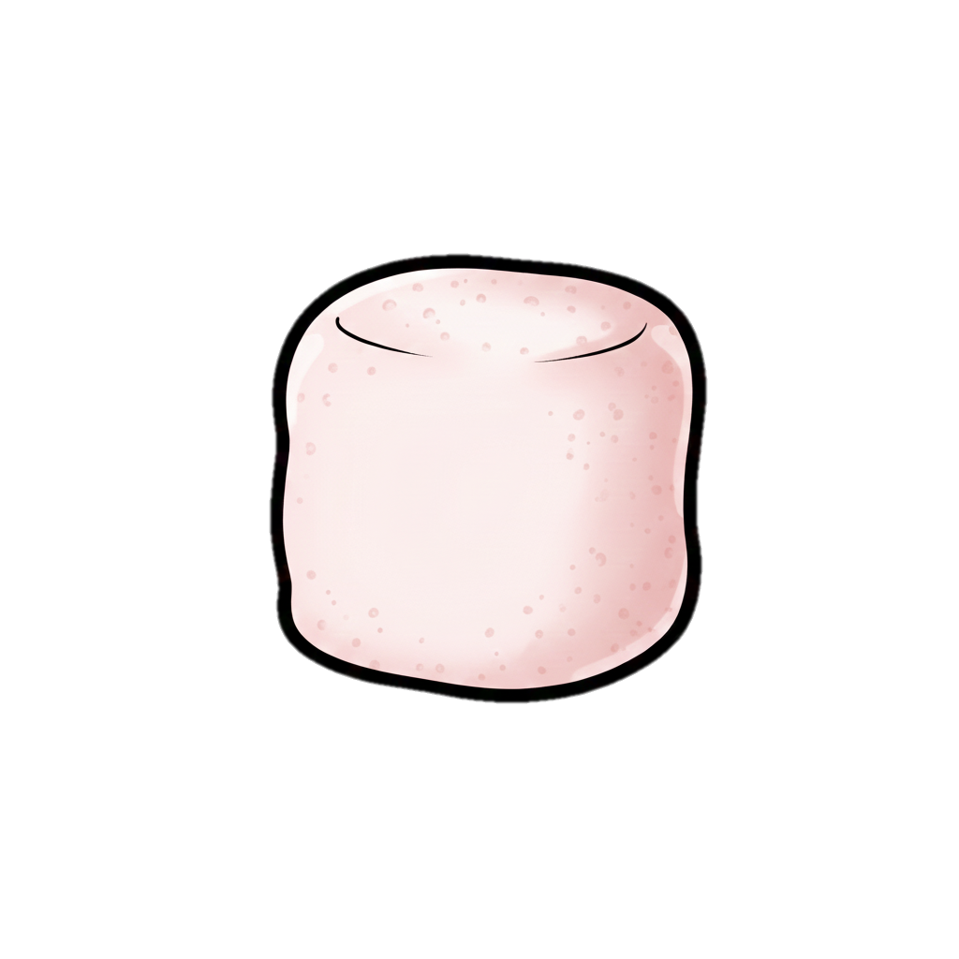
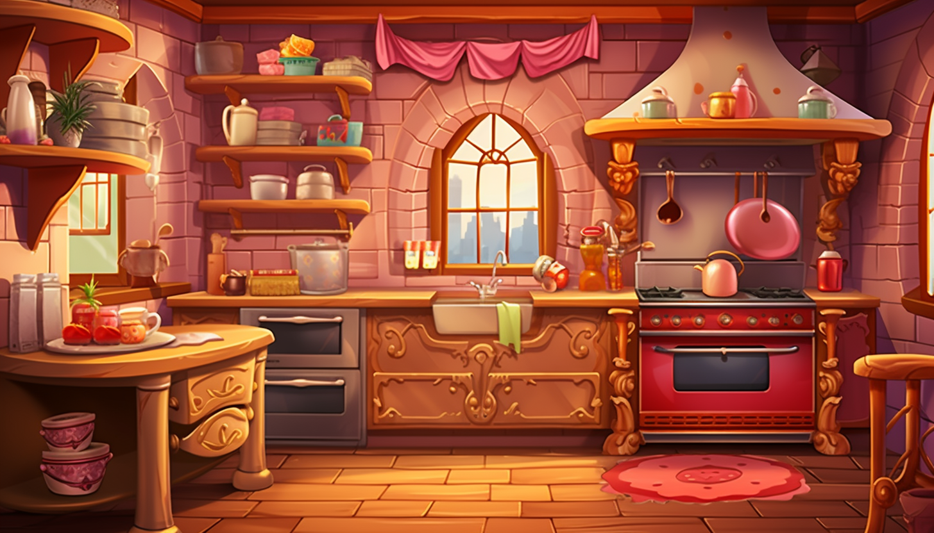

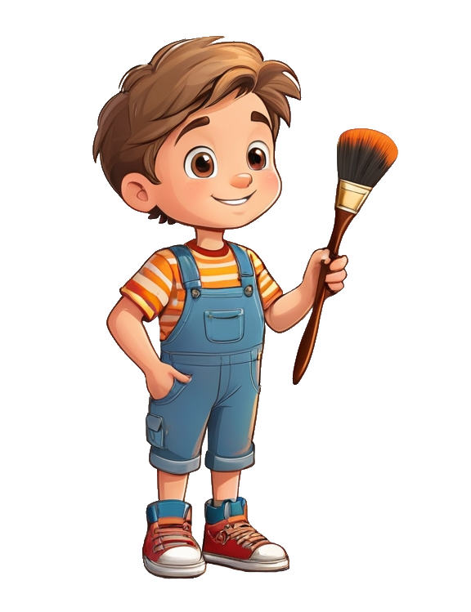
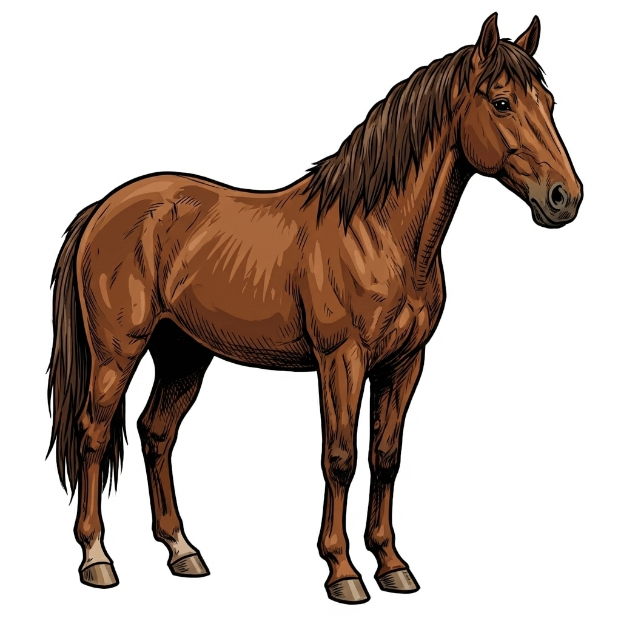

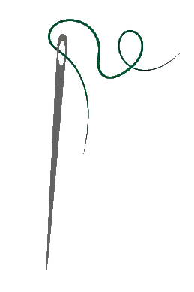
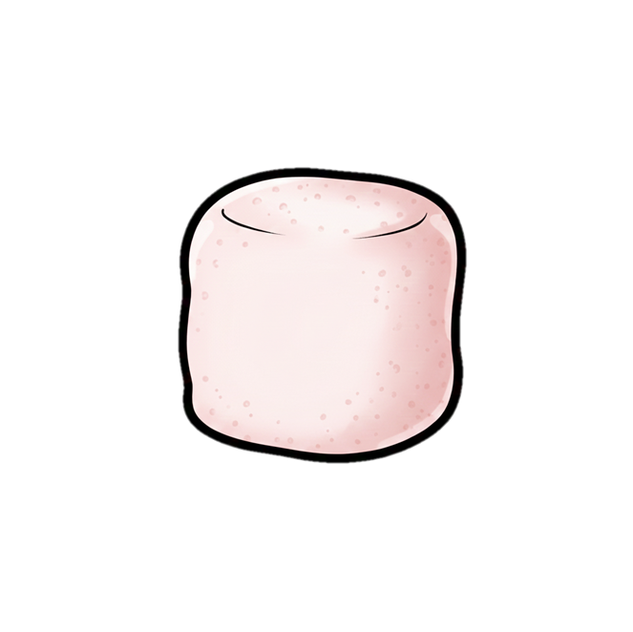
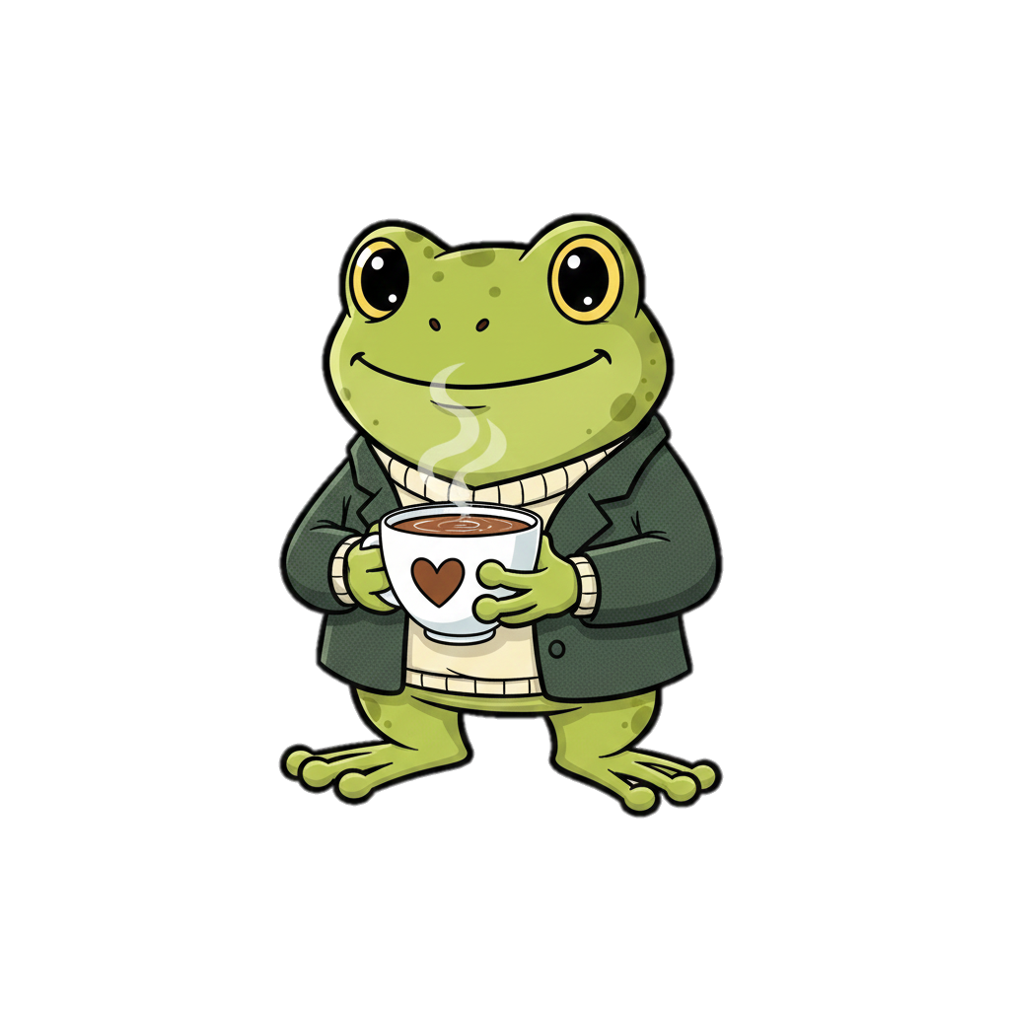

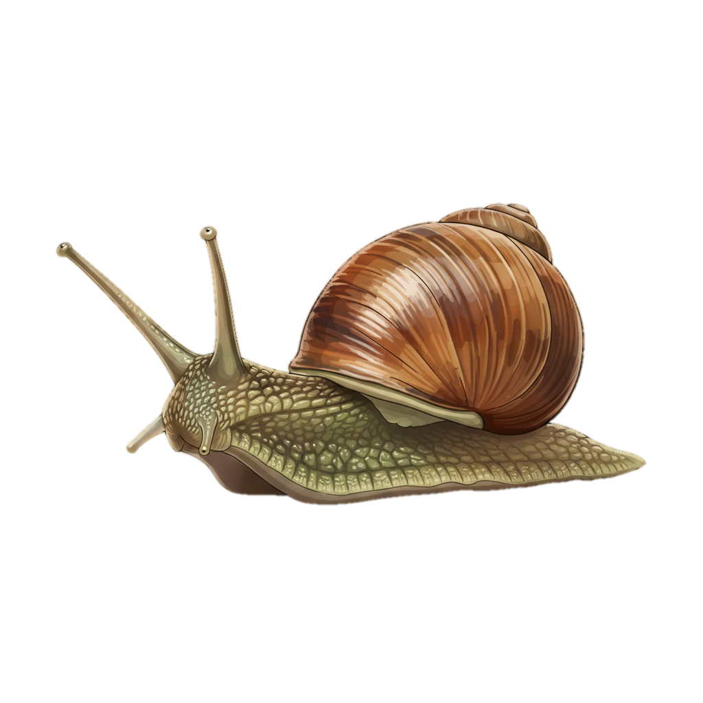
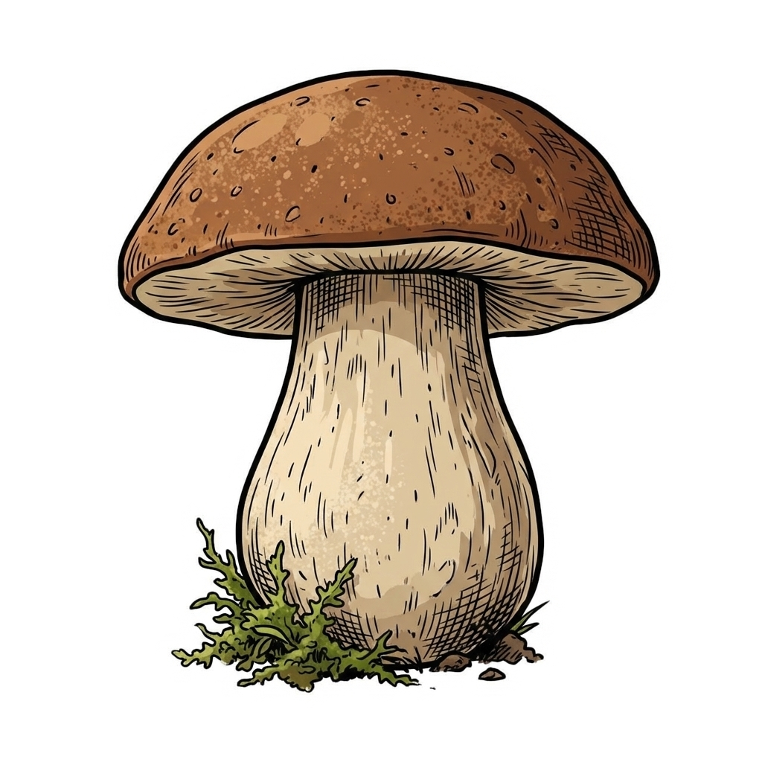


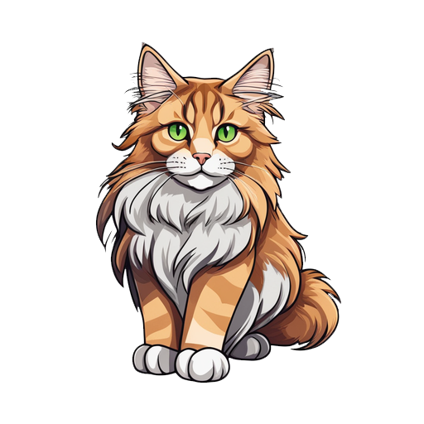
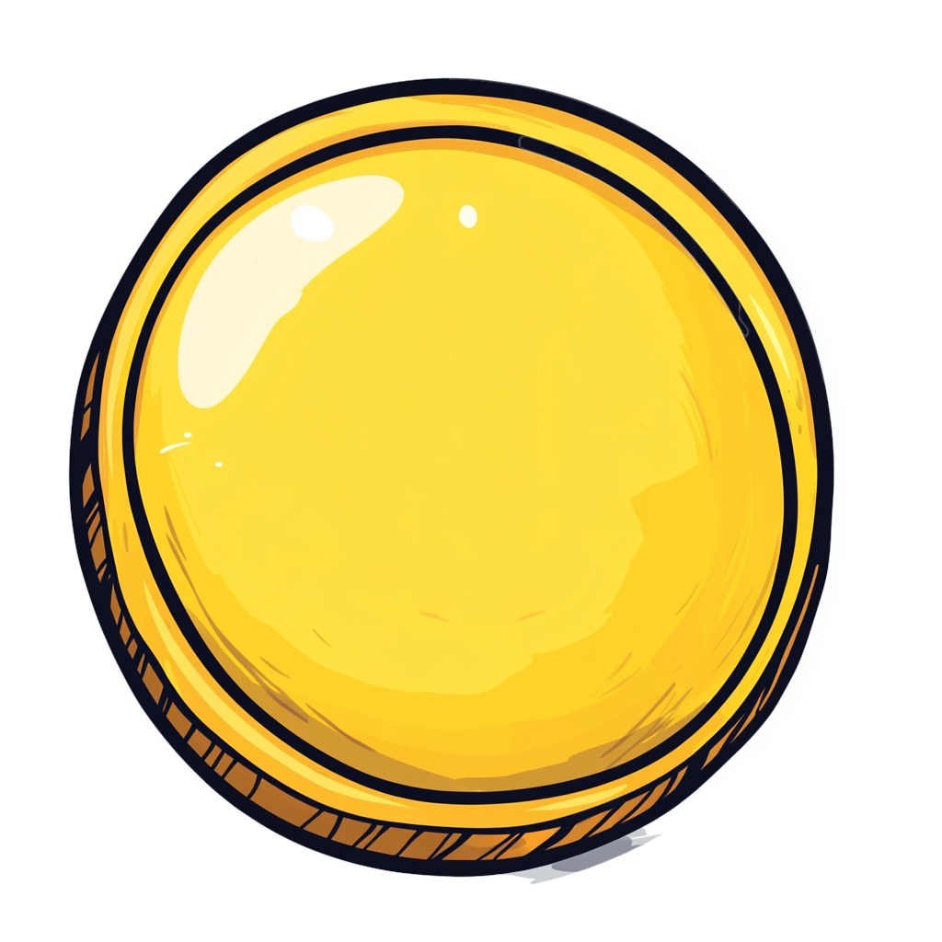
Кошка (динамика) Высоко поднимаем спинку языка, кончик языка фиксируем за нижними передними зубами, опускаем нижнюю челюсть вниз и от корня языка выкатывает высоко поднятый язык вперед. При этом кончик языка напряжен, а спинка языка широкая и высоко поднята, движение начинается от корня языка. Выкатываем язык вперед и возвращаем на место, делаем в динамике от 30 до 60 секунд. Статика - После того как вытянули корень языка удерживает “арку” в статике - это позволяет наработать новые нейронные связи и зафиксировать это положение. Выполняем от 30 до 60 секунд.
Улитка. Кончик языка напряжен и водим кончиком языка с хорошо сомкнутыми губами по задней поверхности губ по спирали начиная с малого круга, а затем наращивая амплитуду. Как бы, рисуем кончиком языка улитку. Выполняем это задание очень медленно, должны появится ощущения в корне языка. После этого раскручиваем улитку и рисуем спираль начиная с большого круга, заканчивая малым. Выполняем до 60 секунд.
Грибочек. После этих упражнений переходим к релаксации и прижимаем язык в “грибочек” удерживаем грибочек до 60 секунд, так чтобы язык полностью прилип к небу, а нижняя челюсть была опущена максимально.
Маляр. Упражнение “Маляр за верхними зубами” позволяет поднять корень языка и укрепить его за счет смены позиции.
Лошадка. Классическое упражнение с подъемом языка к небу. Нижняя челюсть в статике и приспущена.
Иголочка. Давим кончиком языка мягко в небо немного выше альвеол. И укольчики в щеки напряженным кончиком языка.

